Slide 1
資訊系統整合平台
教育訓練
服務開發及引用
臺中市政府都市發展局
陳智偉
民國 103 年 7 月 8 日

Slide 2
課程大綱
Web Service、GIS標準(WMS、WFS)
資訊系統整合平台

Slide 3
Web Service、GIS標準(WMS、WFS)

Slide 4
Web Service
根據W3C定義，Web Service是一種軟體系統(software system)，用來設計可經由網路進行電腦間的資料交互操作(interoperability)

Slide 5
Web Service相關標準
WSDL(Web Services Description Language)
描述一個Web Service的運作方式，以及用戶端與它的互動方式
SOAP(Simple Object Access Protocol)
與Web Service進行資料交換的一種標準， SOAP 請求訊息可以發送到一個具有Web Service的網頁伺服器並取得SOAP回應訊息

Slide 6
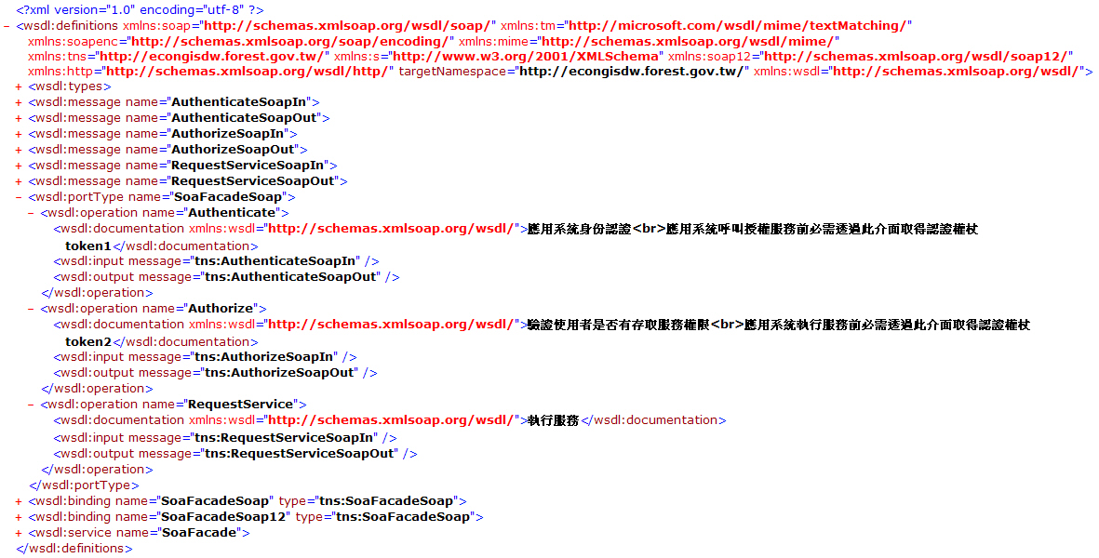
WSDL範例

Slide 7

國際GIS標準制定組織
http://www.opengeospatial.org/
Notes:
1994 年時成立開放空間資訊協會
OGC(Open Geospatial Consortium) 為一由民間公司、政府單位、學術單位共同參與之國際標準組織，其任務為結合主流IT 技術，制定各種能夠讓異質空間資訊進行交互操作(interoperable)之規格與標準。而這些規格與標準可以讓開發者進行各種複雜的資訊與服務設計，並讓不同類型的應用系統得以存取與使用。因此，OGC 可以說是空間資訊領域的ISO。

Slide 8
WMS (Web Map Service)
主要為產生地圖影像的網路服務
最新版本為1.3.0(1.1.1較為普及)
操作介面有
  GetCapabilities
  GetMap
  GetFeatureInfo (Optional)
Notes:
Warehouse management Systems
1.3.0 於 2006年公布

Slide 9






http://labs.metacarta.com/wms/vmap0?LAYERS=basic.......
REQUEST
WMS
RESPONSE
Client

Slide 10
KVP (Key-Value Pair)
http://ows7.lat-lon.de/haiti-wms/services? service=WMS&request=GetCapabilities&version=1.1.1
KEY
VALUE
service
request
version
= WMS
= GetCapabilities
= 1.1.1

Slide 11
OWS(OGC Web Service)的基本參數
SERVICE | 服務類型 | WMS
VERSION | 版本編號 | 1.1.1
REQUEST | 方法名稱 | GetCapabilities GetMap GetFeatureInfo

Slide 12
GetCapabilities
取得WMS服務詮釋資料的方法
詮釋資料以XML格式提供。

Slide 13
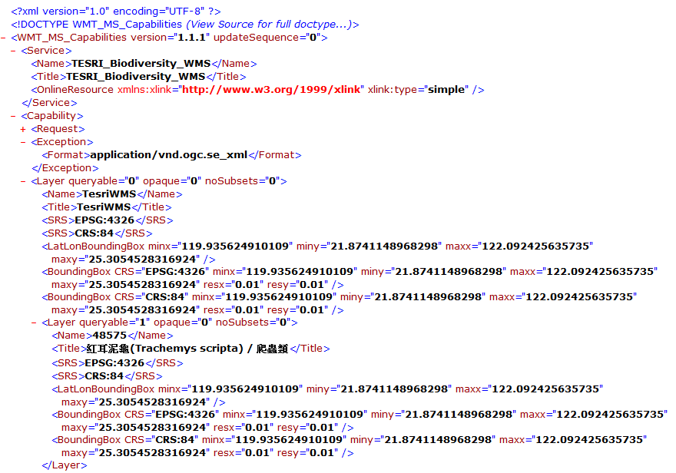

Slide 14
GetMap
取得地圖圖形資料的方法
SRS | M | 坐標系統(1.3.0為CRS) | EPSG:4326
BBOX | M | 矩形範圍的四角坐標 | 119.93,21.874,122.092,25.305
LAYERS | M | 指定圖層 | County, Town
WIDTH | M | 圖形寬度(pixel) | 800
HEIGHT | M | 圖形高度(pixel) | 600
FORMAT | M | 圖形格式 | image/png
STYLES | M | 圖層樣式
TRANSPARENT | O | 是否有透明度 | True
BGCOLOR | O | 指定背景顏色 | 0xFFFFFF
M：必要參數 O：選擇性參數
Notes:
EPSG是一個國際石油調查組織
透明度 – 只有 GIF PNG 支援, 而瀏覽器方面 IE6 只支援GIF

Slide 15
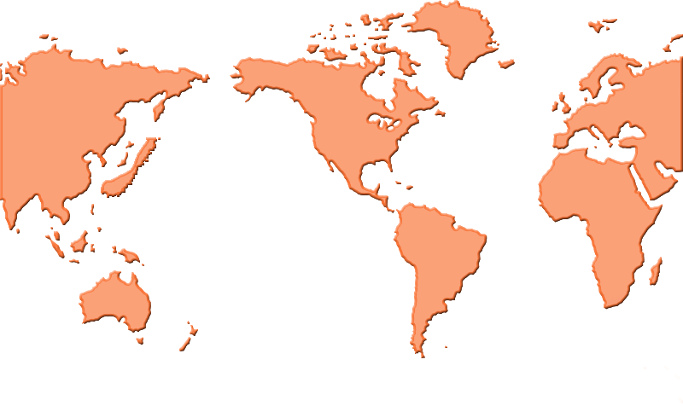
BBOX
MinX , MinY , MaxX , MaxY
119.93 , 21.874 , 122.092 , 25.305
122.092 , 25.305
119.93 , 21.874
示意圖

Slide 16
GetFeatureInfo (Optional)
提供查詢地圖上的屬性資料。
只能以單點作查詢。
SRS | M | 坐標系統
BBOX | M | 矩形範圍的四角坐標
QUERY_LAYERS | M | 查詢的圖層
WIDTH | M | 圖形寬度(pixel)
HEIGHT | M | 圖形高度(pixel)
INFO_FORMAT | M | 回應格式
X | M | 查詢點的X坐標
Y | M | 查詢點的Y坐標
FEATURE_COUNT | O | 查詢結果筆數
Notes:
Info_format vnd.ogc.wms_xml, text/xml, text/html, text/plain.

Slide 17

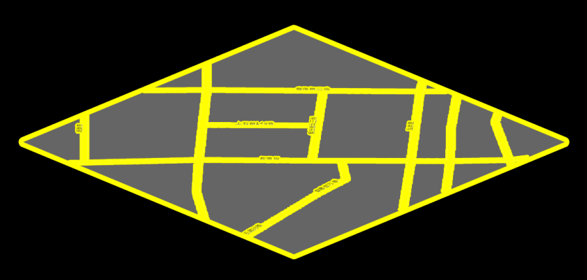
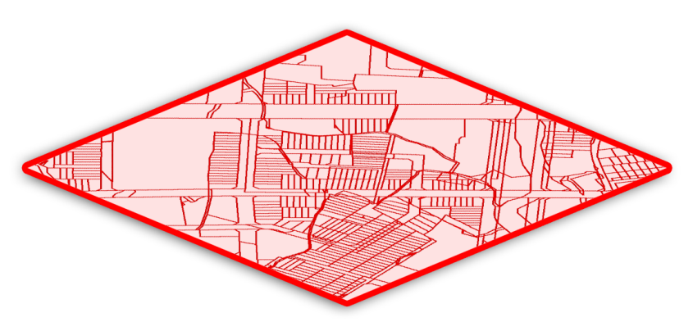
WFS(Web Feature Service)
提供存取及查詢向量的Feature資料。
以XML結構描述資料
空間資料及其屬性資料。
最新版本為1.1.0，業界軟體主要支援1.0.0。

Slide 18
WFS
Basic WFS （唯讀）
  GetCapabilities
  DescribeFeatureType
  GetFeature
Transaction WFS（可維護）
  LockFeature
  Transaction
Notes:
Transaction WFS 包含了 Basic WFS 所有 operation

Slide 19
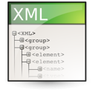
http://www2.dmsolutions.ca/cgi-bin/mswfs_gmap?service=WFS&request=GetFeature&Version=1.0.0&TYPENAME=park
REQUEST
WFS
RESPONSE
Client

Slide 20
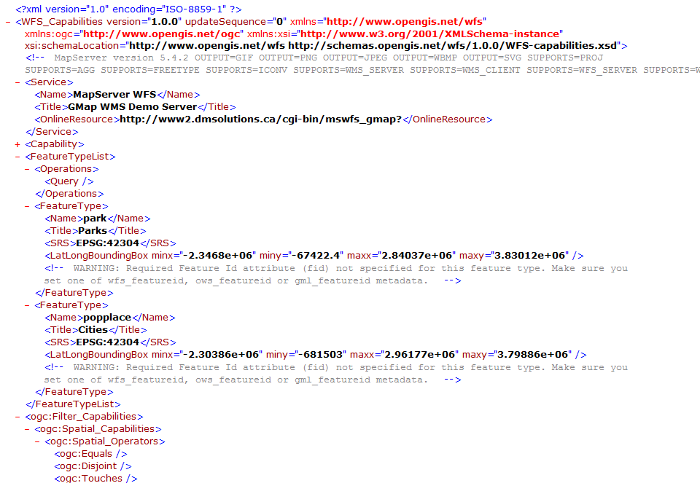
GetCapabilities
取得WFS服務詮釋資料的方法

Slide 21
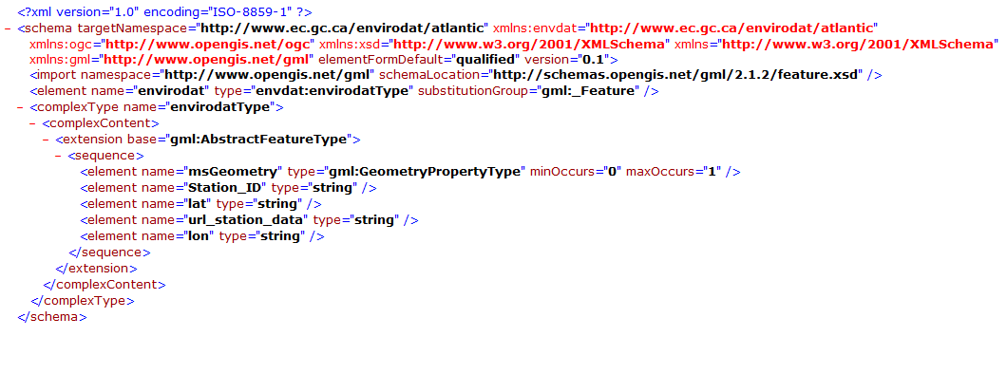
DescribeFeatureType
取得Feature的schema描述的方法。

Slide 22
GetFeature
查詢Feature的方法。
Feature的空間資料以GML格式描述
可指定空間範圍、屬性條件進行查詢。
TYPENAME | M | 要查詢 FeatureType 名稱清單
FILTER | O | 查詢條件 *
BBOX | O | 查詢的範圍 *
MAXFEATURES | O | 回傳的資料筆數上限
* 每次查詢只能使用其中一種參數
Notes:
FILTER 提供一 些查詢的準則
例如 使用類似SQL屬性的查詢 CQL - Common Query Language
亦可使用空間套疊方式查詢
而WFS服務是否支援那些查詢語法, 則在 Capabilities 可以找到

Slide 23
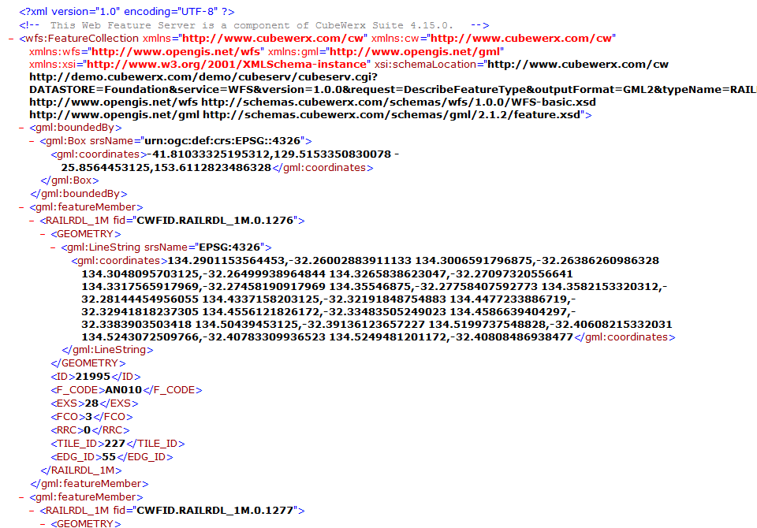
http://demo.cubewerx.com/demo/cubeserv/cubeserv.cgi?DATASTORE=Foundation&service=WFS&request=GetFeature&Version=1.0.0&TYPENAME=cw:RAILRDL_1M

Slide 24
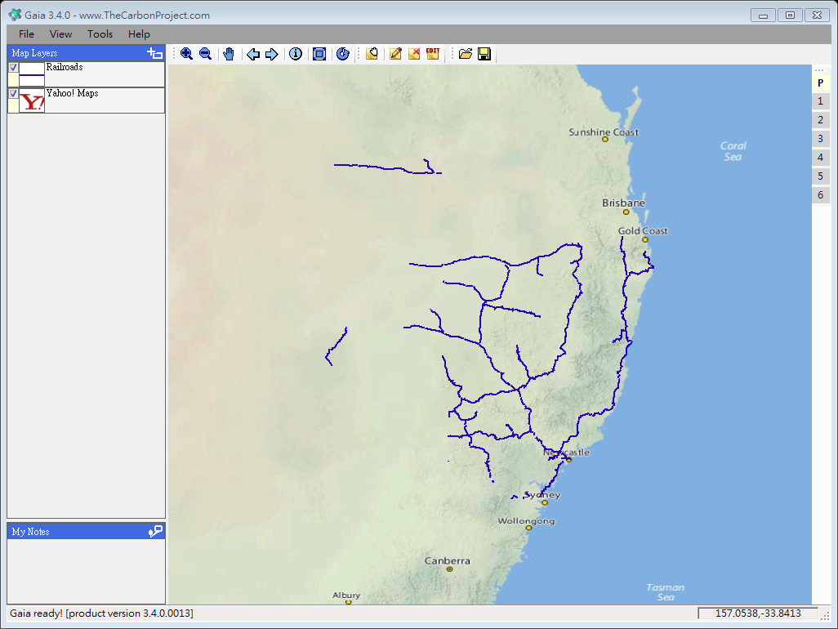
http://demo.cubewerx.com/demo/cubeserv/cubeserv.cgi?DATASTORE=Foundation&service=WFS&request=GetFeature&Version=1.0.0&TYPENAME=cw:RAILRDL_1M

Slide 25
LockFeature
提供鎖住所指定的Feature的方法。
配合更新Feature使用，以避免同步修改造成的衝突。
TYPENAME | O | 要查詢的 FeatureType 名稱清單
FILTER | O | 查詢條件 *
BBOX | O | 查詢的範圍 *
EXPIRY | O | 有效時間
Notes:
EXPIRY 這個值代表希望鎖定的時間，以分鐘為單位。 如果超過這個時間還沒有解鎖，服務器會自動解鎖，這樣就避免了死鎖

Slide 26
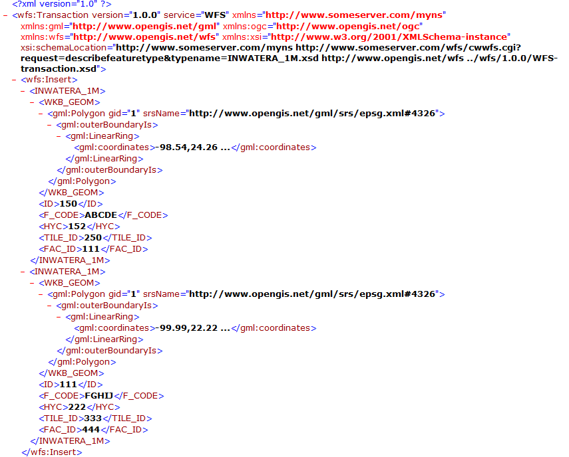
Transaction
允許處理新增、修改、刪除Feature等工作。
http://www.someserver.com/wfs.cgi?
SERVICE=WFS& VERSION=1.0.0&
REQUEST=Transaction&
OPERATION=Delete&
TYPENAME=INWATER_1M,BUILTUPA_1M&
BBOX=10,10,20,20

Slide 27
引用服務資料

Slide 28
標準服務引用步驟
建立Visual Studio專案
加入服務引用模組
執行應用系統認證介面Authenticate：確認應用系統身份
執行應用系統授權介面Authorize：確認應用系統是否有使用服務的權限
執行呼叫服務介面RequestService：執行服務呼叫，取得執行結果

Slide 29
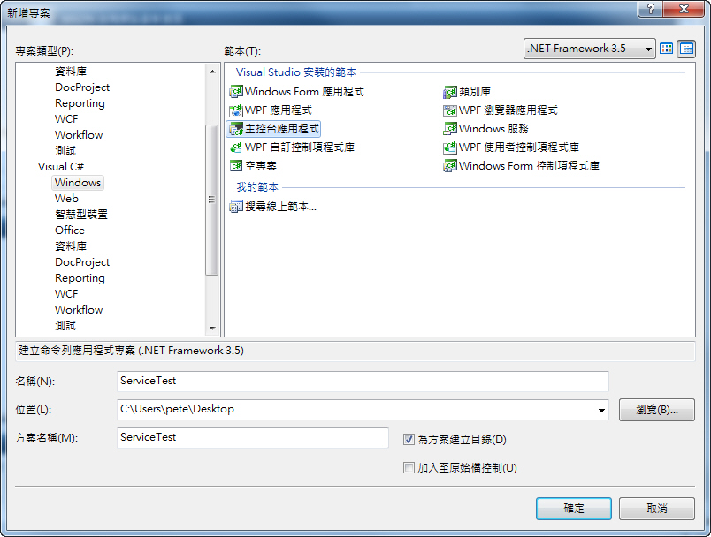
建立Visual Studio專案
執行工具列選項，檔案->新增專案

Slide 30
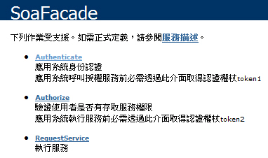
引用標準服務
標準服務引用模組，網址為http://soa.ud.taichung.gov.tw/udSOA/WebServices/SoaFacade.asmx

Slide 31
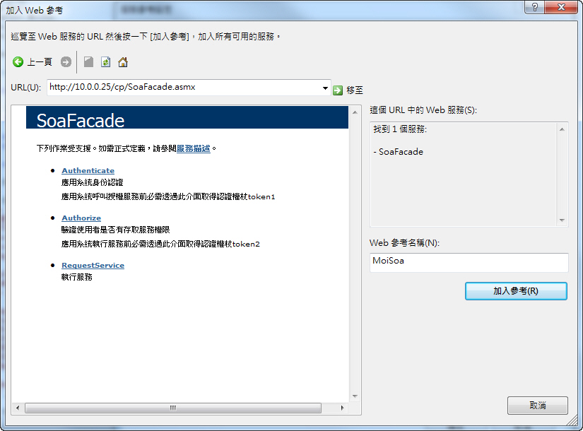
加入服務引用模組
執行工具列選項，專案->加入服務參考->進階->加入Web參考，於URL輸入http://soa.ud.taichung.gov.tw/udSOA/WebServices/SoaFacade.asmx後點選移至按鈕，並輸入Web參考名稱為udSoa後點選加入參考

Slide 32
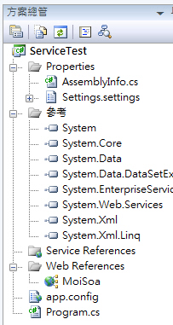
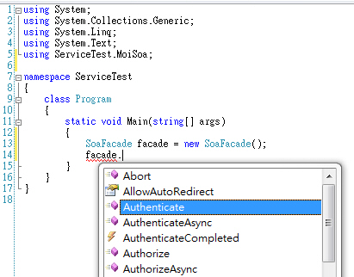
加入服務引用模組
加入服務引用模組後，即可於方案總管中看到模組名稱udSoa，接下來於程式碼中加入名命空間[專案名稱].udSoa，如using ServiceTest.udSoa;，並可使用SoaFacade類別執行前頁所述的認證、授權及服務呼叫三個操作介面

Slide 33
應用系統認證
認證介面：string Authenticate(string applicationId, string password)
參數說明：
applicationId為應用系統識別碼，可由瀏覽應用系統詳細資料取得
password為應用系統密碼，亦可由應用系統詳細資料取得，唯應用系統密碼需為應用系統申請者才能瀏覽取得

Slide 34
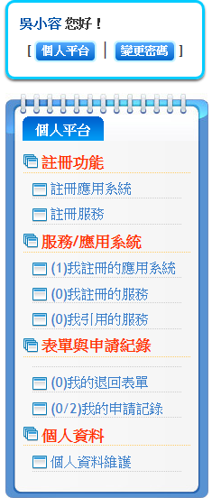
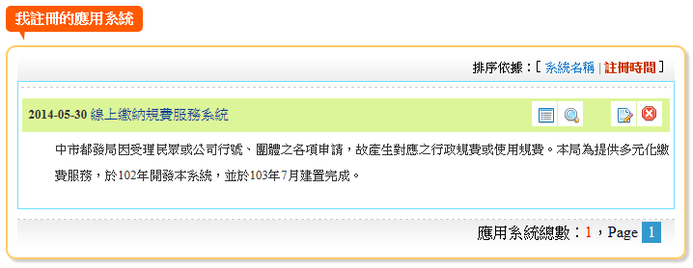
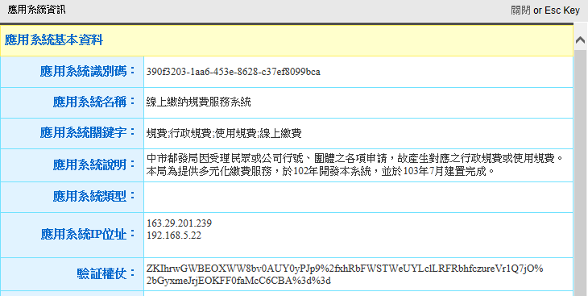
如何取得應用系統資料
瀏覽頁面選單中【個人平台>我註冊的應用系統】

Slide 35
應用系統認證範例
呼叫方式：
SoaFacade facade = new SoaFacade();
string authenticationResponse = façade.Authenticate("應用系統識別碼", "應用系統密碼");
回應資料：XML字串，內容如
<?xml version="1.0" encoding="utf-8"?>
<AuthenticationToken>
<!--Code: 認證是否成功，0為成功，1為失敗-->
<Code>0</Code>
<!--Message :認證結果訊息-->
<Message>認證成功</Message>
<!--Token1: 認證標記，為執行Authorize介面時所需，認證失敗不會回傳此元素--> <Token1>gok1bOZztYFnISlUXDrWsMAOkOm3SqlHbQXJlDuCjL2EBRk35TBgAL2pDYvDsGKjmmf5ZgVPxOBzBavhZjctArHyMUzCdfqew35JoTbxFhZgQLvd+Xir1bBJewgcGJx90UBIUneS4pKnT1PJz1SyYQiJu4FmI+RrxEVmo7OnExMWSnVkJLVh+G6XFwVakdf5</Token1>
</AuthenticationToken>

Slide 36
應用系統授權
授權介面：string Authorize(string token1, string serviceId)
參數說明：
token1為執行Authenticate介面取得回應的XML中Token1元素之值
serviceId為服務識別碼，可由瀏覽服務詳細資料取得

Slide 37
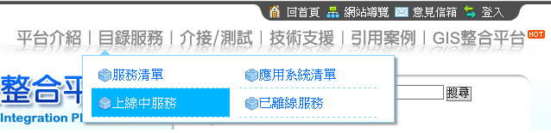
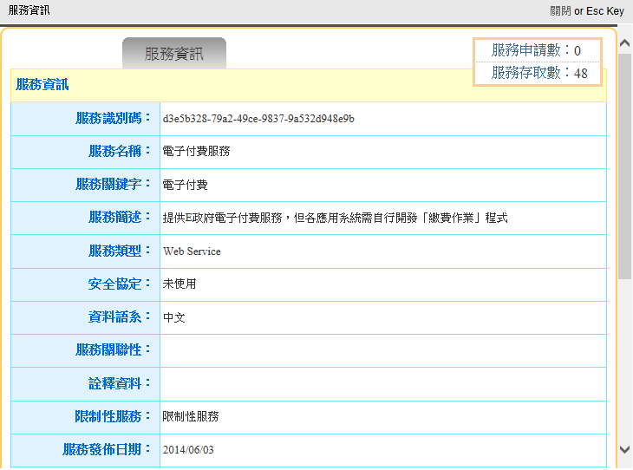
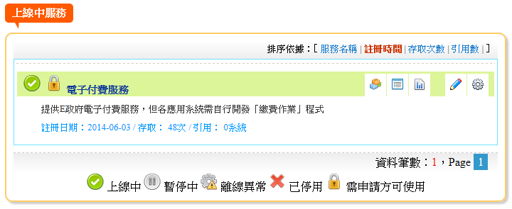
如何取得服務資料
瀏覽頁面選單中【目錄服務->上線中服務】

Slide 38
應用系統授權範例
呼叫方式：
SoaFacade facade = new SoaFacade();
string authorizationResponse = façade.Authorize("執行Authenticate介面取得回應的XML中Token1元素之值", "服務識別碼");
回應資料：XML字串，內容如
<?xml version="1.0" encoding="utf-8"?>
<AuthorizationToken>
<!--Code: 授權是否成功，0為成功，1為失敗-->
<Code>0</Code>
<!--Message: 授權結果訊息-->
<Message>授權成功</Message>
<!--Token2: 授權標記，為執行RequestService介面時所需，授權失敗不會回傳此元素--> <Token2>gok1bOZztYFnISlUXDrWsMAOkOm3SqlHbQXJlDuCjL2EBRk35TBgAL2pDYvDsGKjmmf5ZgVPxOBzBavhZjctArHyMUzCdfqew35JoTbxFhZgQLvd+Xir1bBJewgcGJx90UBIUneS4pJvm5yxV79gsbg4d0afKVoMTy/fTts/NU8z+IgFzU8fENxEjKXyXWyD</Token2>
</AuthorizationToken>

Slide 39
呼叫服務
服務執行介面： string RequestService(string token2, string serviceId, string requestXML)
參數說明：
token2為執行Authorize介面取得回應的XML中Token2元素之值
serviceId為服務識別碼，可由瀏覽服務詳細資料取得
requestXML為呼叫服務所需的XML格式查詢字串，可由瀏覽服務詳細資料下載服務使用規格書取得
token2的有效時間為30分鐘

Slide 40
呼叫服務範例
呼叫方式：
SoaFacade facade = new SoaFacade();
string responseXml = façade.RequestService("執行Authorize介面取得回應的XML中Token2元素之值", "服務識別碼", "requestXML查詢字串");
回應資料：XML字串，內容如
<?xml version="1.0" encoding="utf-8"?>
<LIServiceRsgMsg>
<!--Status: 服務執行結果，0為成功，1為失敗-->
<Status>0</Status>
<!--Message: 服務執行訊息-->
<Message>執行成功</Message>
<!--ReturnRows: 資料筆數-->
<ReturnRows>1</ReturnRows>
<!--Response: 回應內容-->
<Response>
<!--Response元素內之值為服務提供者自定義之標籤-->
<SystemDateTime>2010-09-20 15:08:26</SystemDateTime >
</Response>
</LIServiceRsgMsg>

Slide 41
重覆呼叫單一服務範例
SoaFacade facade = new SoaFacade();
string result1 = facade.RequestService(加密標記token2, 服務識別碼serviceId, 查詢參數requestXML);
string result2 = facade.RequestService(token2, serviceId, requestXML2);

Slide 42
非同步呼叫服務範例
SoaFacade facade = new SoaFacade();
facade.RequestServiceCompleted += new RequestServiceCompletedEventHandler(facade_RequestServiceCompleted);
facade.RequestServiceAsync(加密標記token2, 服務識別碼serviceId, 查詢參數requestXML);
static void facade_RequestServiceCompleted(object sender, RequestServiceCompletedEventArgs e)
{
if (!e.Cancelled)
{
Console.WriteLine(string.Format("呼叫結果: \n{0}", e.Result));
}
}

Slide 43
非同步重覆呼叫單一服務範例
SoaFacade facade = new SoaFacade();
facade.RequestServiceCompleted += new RequestServiceCompletedEventHandler(facade_RequestServiceCompleted);
facade.RequestServiceAsync(加密標記token2, 服務識別碼serviceId, 查詢參數requestXML, 非同步工作唯一識別項userState);
facade.RequestServiceAsync(token2, serviceId, requestXML2, userState2);
private void facade_RequestServiceCompleted(object sender, RequestServiceCompletedEventArgs e)
{
if (!e.Cancelled)
{
MessageBox.Show(string.Format("呼叫結果: {0}", e.Result));
}
}

Slide 44
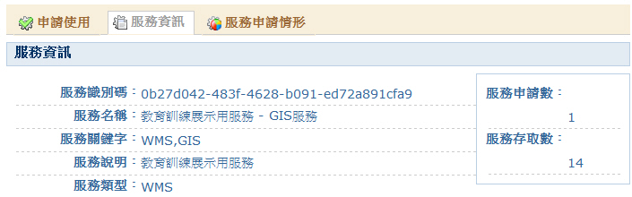
引用GIS服務
取得欲引用服務之識別碼，可由瀏覽服務詳細資料取得

Slide 45
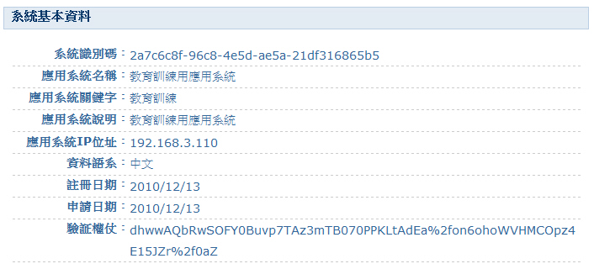
引用GIS服務
取得應用系統驗證權仗，可由瀏覽應用系統詳細資料取得

Slide 46
引用GIS服務
瀏覽服務網址：http://soa.ud.taichung.gov.tw/udsoa/webservices/GisMediator.ashx?ServiceId={服務識別碼}&Token={應用系統驗證權仗}，如http://soa.ud.Taichung.gov.tw/udsoa/webservices/GisMediator.ashx?ServiceId=0b27d042-483f-4628-b091-ed72a891cfa9&Token=dhwwAQbRwSOFY0Buvp7TAz3mTB070PPKLtAdEa%2fon6ohoWVHMCOpz4E15JZr%2f0aZ
回傳WMS或WFS的Capabilities詮釋資料即表示引用服務成功

Slide 47
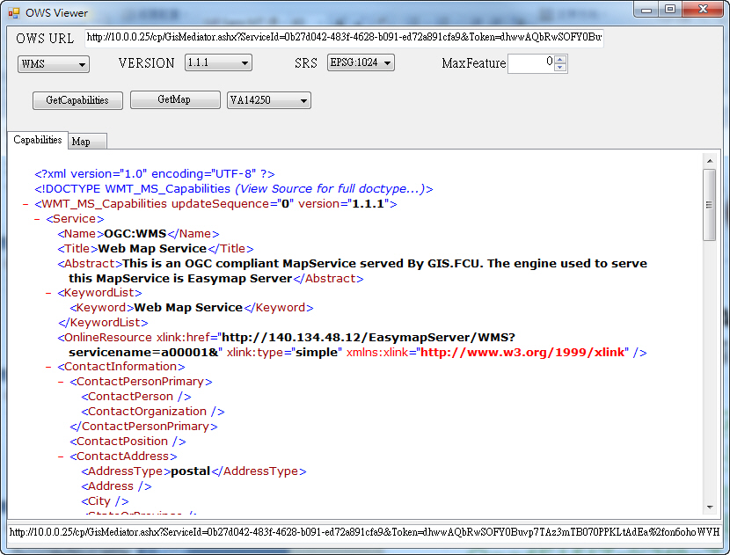
引用GIS服務

Slide 48
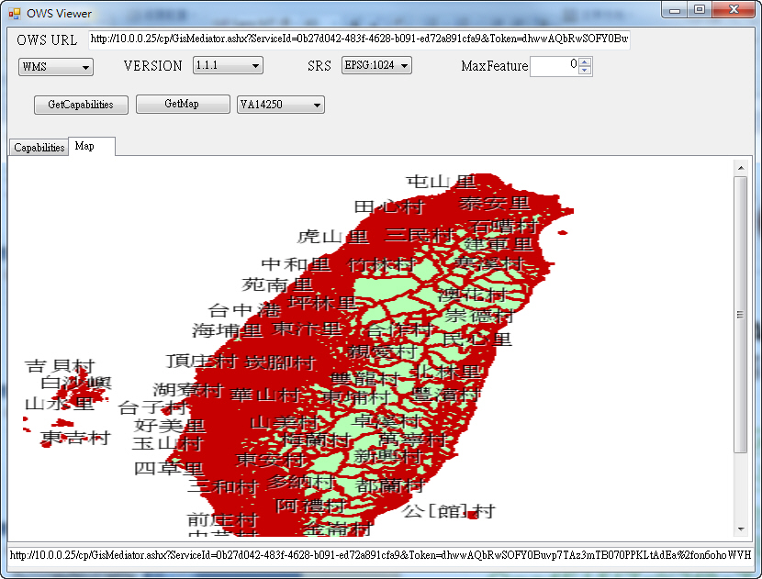
引用GIS服務

Slide 49
服務開發

Slide 50
服務開發流程
開發服務
本機測試服務
部署服務
線上測試服務
撰寫服務使用規格書
服務安全性設定(Optional)
註冊服務
引用註冊服務

Slide 51
開發服務

Slide 52
開發環境
Microsoft Visual Studio 2005/2008
.NET Framework 2.0以上版本
Web Services Enhancement (WSE) 3.0

Slide 53
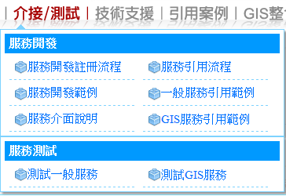
下載開發套件
瀏覽頁面選單中點選
【介接/測試>服務開發
>服務開發範例】
下載開發套件並解壓縮出以下開發元件及設定檔
- GISFCU.SQUID.WebService.dll
- Microsoft.Web.Services3.dll
- Web.config
- wse3policyCache.config

Slide 54
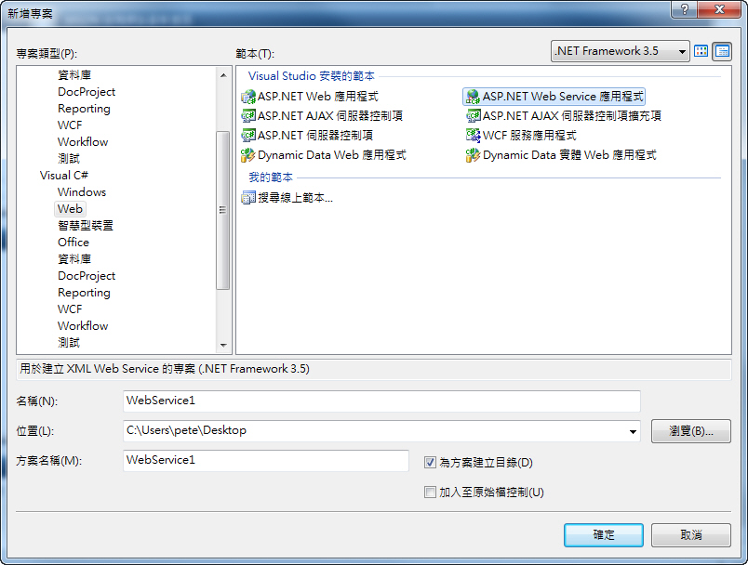
建立Web Service專案
執行工具列選項，檔案->新增專案
名稱及位置自訂

Slide 55
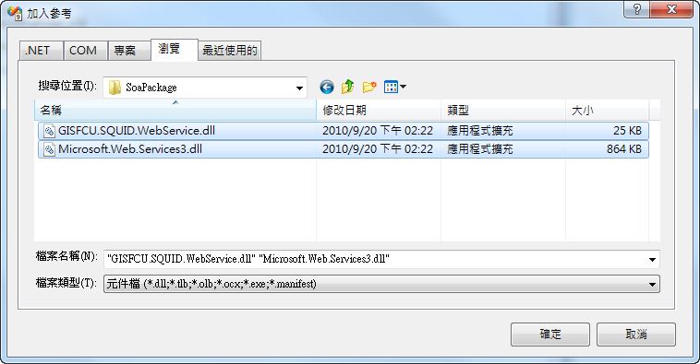
引用開發元件
執行工具列選項，專案->加入參考，將開發元件加入參考

Slide 56
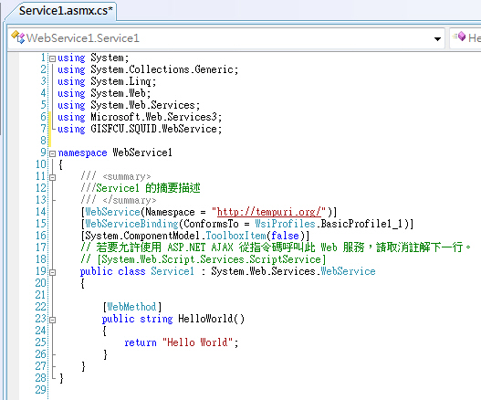
加入開發元件命名空間
using Microsoft.Web.Services3;
using GISFCU.SQUID.WebService;

Slide 57
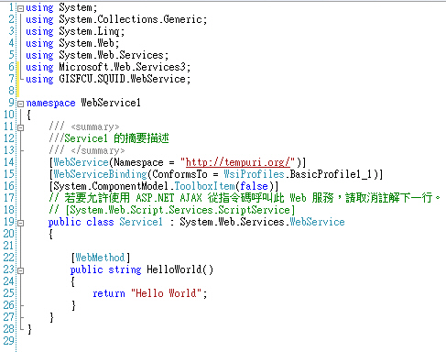
修改Web Service命名空間
將http://tempuri.org/修改為 http://soa.ud.taichung.gov.tw/

Slide 58
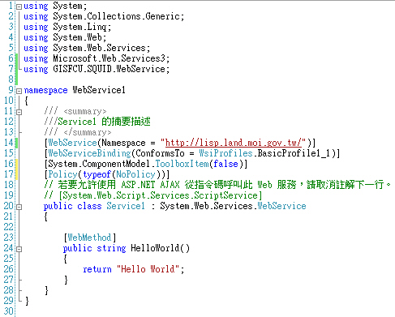
加入Policy
加入[Policy(typeof(NoPolicy))]至類別名稱上方

Slide 59
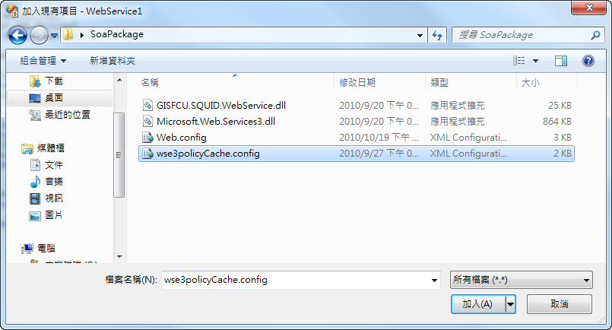
加入wse3policyCache.config
執行工具列選項，專案->加入現有項目->選取開發套件內的wse3policyCache.config

Slide 60
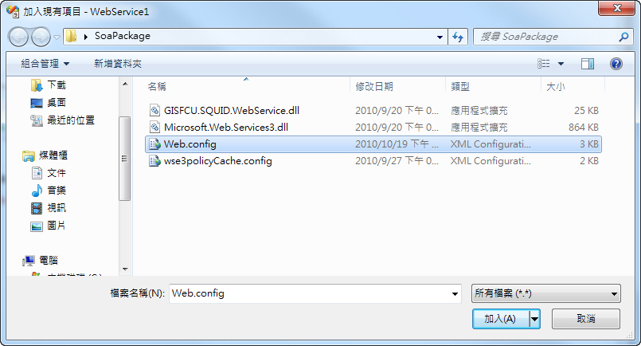
加入Web.config
執行工具列選項，專案->加入現有項目->選取開發套件內的Web.config

Slide 61
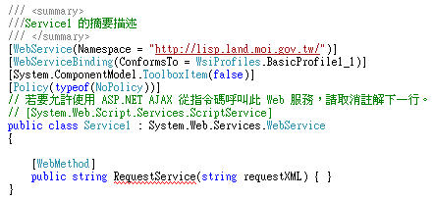
加入公開操作介面
於類別中移除public string HelloWorld()操作介面，並加入操作介面
[WebMethod]
public string RequestService(string requestXML){}
大小寫需與範例相同

Slide 62
requestXML查詢參數範例
<?xml version="1.0" encoding="utf-8"?>
<SQUIDReq>
<!--呼叫端資訊-->
<UserInfo>
<!--應用系統名稱-->
<Name>教育訓練用應用系統</Name>
<!--應用系統識別碼-->
<UID>335a8868-7041-4aee-ac45-bb521b3a283b</UID>
</UserInfo>
<!--服務請求資訊-->
<ServiceReq>
<Header>
<!--服務識別碼-->
<ServiceID>ec7d404b-b40c-473f-a742-0b1b89b27830</ServiceID>
<!--服務名稱-->
<ServiceName>取得系統時間</ServiceName>
</Header>
<Body>
<!--查詢標籤-->
<QueryRequest>
<!-- QueryRequest元素內之值為服務提供者自定義之標籤-->
<Operation>GetSystemDateTime</Operation>
</QueryRequest>
</Body>
</ServiceReq>
</SQUIDReq>
服務開發者自行定義標籤

Slide 63
RequestService回應範例
<?xml version="1.0" encoding="utf-8"?>
<LIServiceRsgMsg>
<!--Status: 服務執行結果，0為成功，1為失敗-->
<Status>0</Status>
<!--Message: 服務執行訊息-->
<Message>執行成功</Message>
<!--ReturnRows: 資料筆數-->
<ReturnRows>1</ReturnRows>
<!--Response: 回應內容-->
<Response>
<!--Response元素內之值為服務提供者自定義之標籤-->
<SystemDateTime>2010-09-20 15:08:26</ SystemDateTime >
</Response>
</LIServiceRsgMsg>
服務開發者自行定義標籤

Slide 64
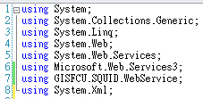
實作RequestService範例
加入using System.Xml;至引用命名空間
加入下頁程式碼至RequestService操作介面中
執行工具列選項，建置->建置xxxx，進行編譯程式碼

Slide 65
實作RequestService範例
XmlDocument doc = new XmlDocument();
doc.LoadXml(requestXml);
XmlElement operation = doc.SelectSingleNode("/SQUIDReq/ServiceReq/Body/QueryRequest/Operation") as XmlElement;
if (operation.InnerText.Equals("GetSystemDateTime"))
{
return string.Format(@"<?xml version=""1.0"" encoding=""utf-8""?>
<LIServiceRsgMsg>
<Status>{0}</Status>
<Message>{1}</Message>
<ReturnRows>{2}</ReturnRows>
<Response>
<SystemDateTime>{3}</SystemDateTime>
</Response>
</LIServiceRsgMsg>
", 0, "執行成功", 1, DateTime.Now);
}
return string.Format(@"<?xml version=""1.0"" encoding=""utf-8""?>
<LIServiceRsgMsg>
<Status>{0}</Status>
<Message>{1}</Message>
<ReturnRows>{2}</ReturnRows>
<Response />
</LIServiceRsgMsg>
", 1, "執行失敗", 0);

Slide 66
本機測試服務

Slide 67
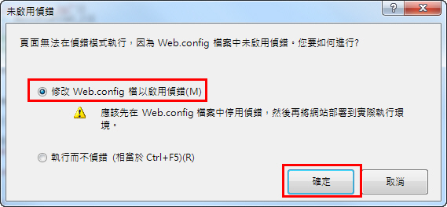
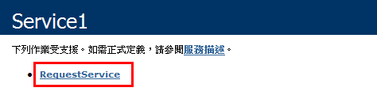
本機測試標準服務
按F5啟動服務頁面，若出現以下畫面則選擇修改Web.config檔以啟用偵錯並點選確定
頁面載入後點選RequestService連結

Slide 68
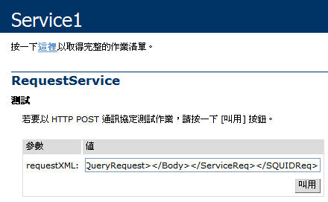
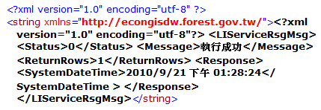
本機測試標準服務(2)
輸入requestXML至文字框中，點選叫用呼叫服務，若呼叫成功則服務會回應一XML字串
<?xml version="1.0" encoding="utf-8"?><SQUIDReq><UserInfo><Name>教育訓練用應用系統</Name><UID>335a8868-7041-4aee-ac45-bb521b3a283b</UID></UserInfo><ServiceReq><Header><ServiceID>ec7d404b-b40c-473f-a742-0b1b89b27830</ServiceID><ServiceName>取得系統時間</ServiceName></Header><Body><QueryRequest><Operation>GetSystemDateTime</Operation></QueryRequest></Body></ServiceReq></SQUIDReq>

Slide 69
簡報結束 敬請指教

